Slide 1
Вычислительная машина Штаффеля

Slide 2
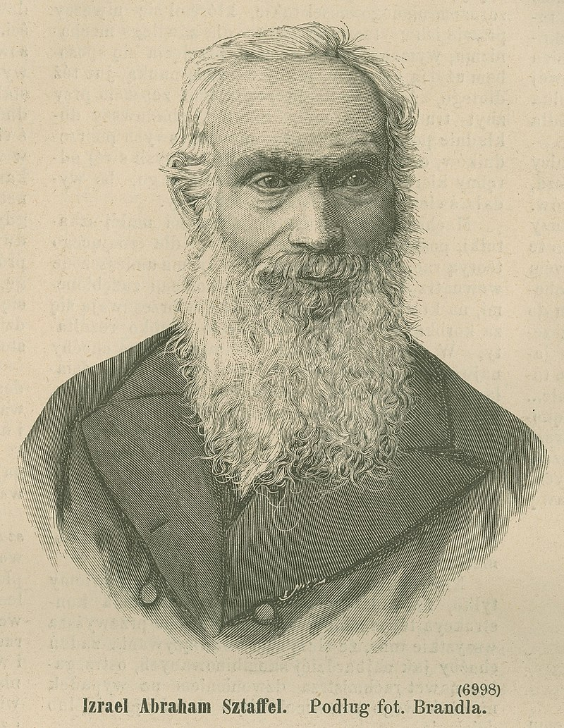
Создатель машины
Израиль Авраам Штаффель
Штаффель начал строить машину в 1835 году и закончил работы через 10 лет. Впервые он продемонстрировал машину публике в 1845 году. Она не была запатентована. Позже Штаффель представил ещё несколько моделей машины, содержащих различные усовершенствования.
В описании машины отмечалось значительное снижение времени, необходимого на выполнение вычислений по сравнению с ручными расчётами на бумаге.

Slide 3
Было отмечено, что по сравнению с машиной Слонимского для умножения не требуется многократно выполнять сложение, и что машина основана лишь на механизмах, а не особых свойствах чисел. Вместе с тем говорилось о высокой стоимости производства машины, которая делала невозможным массовую продажу устройства.
Вероятнее всего, после выставки в Лондоне в 1851 году вычислительная машина Штаффеля была размещена в Российском суде. В 1876 году Штаффель передал один экземпляр своей машины Императорской академии наук. Машина была выставлена в физическом кабинете Академии. Устройство было, вероятно, уничтожено или утеряно во время разграбления коллекции Академии во время октябрьской революции.

Slide 4
Конструкция машины
Машина имела форму прямоугольного параллелепипеда длиной 20 дюймов, шириной 10 дюймов и высотой 8 дюймов, по другим источникам — длиной 18 дюймов, шириной 9 дюймов и высотой 4 дюймов. Механизм машины был основан на колесе Лейбница, которое широко использовалось в счётных машинах с тех пор, как Готфрид Лейбниц построил в 1694 году свой арифмометр.
Интерфейс состоял из 13 окошек отображения результата, расположенного ниже вала с семью переключателями и 7 окошек отображения множителя, показывающих значение одного из множителей во время выполнения операции умножения или частного во время операции деления. Оператор мог устанавливать значения отдельных цифр на валу и в окошках отображения множителя. Вал мог перемещаться вправо или влево. Устройство работало в десятичной системе счисления, в каждом окошке могла быть показана любая из 10 цифр от 0 до 9.
Машина была оснащена рукояткой и переключателем, позволяющим переходить в режимы сложения/умножения, вычитания/деления и извлечения квадратного корня. Эти режимы были подписаны на корпусе устройства. В ходе выполнения операции вычитания рукоятку надлежало вращать в направлении противоположном, чем во время выполнения операции сложения.

Slide 5
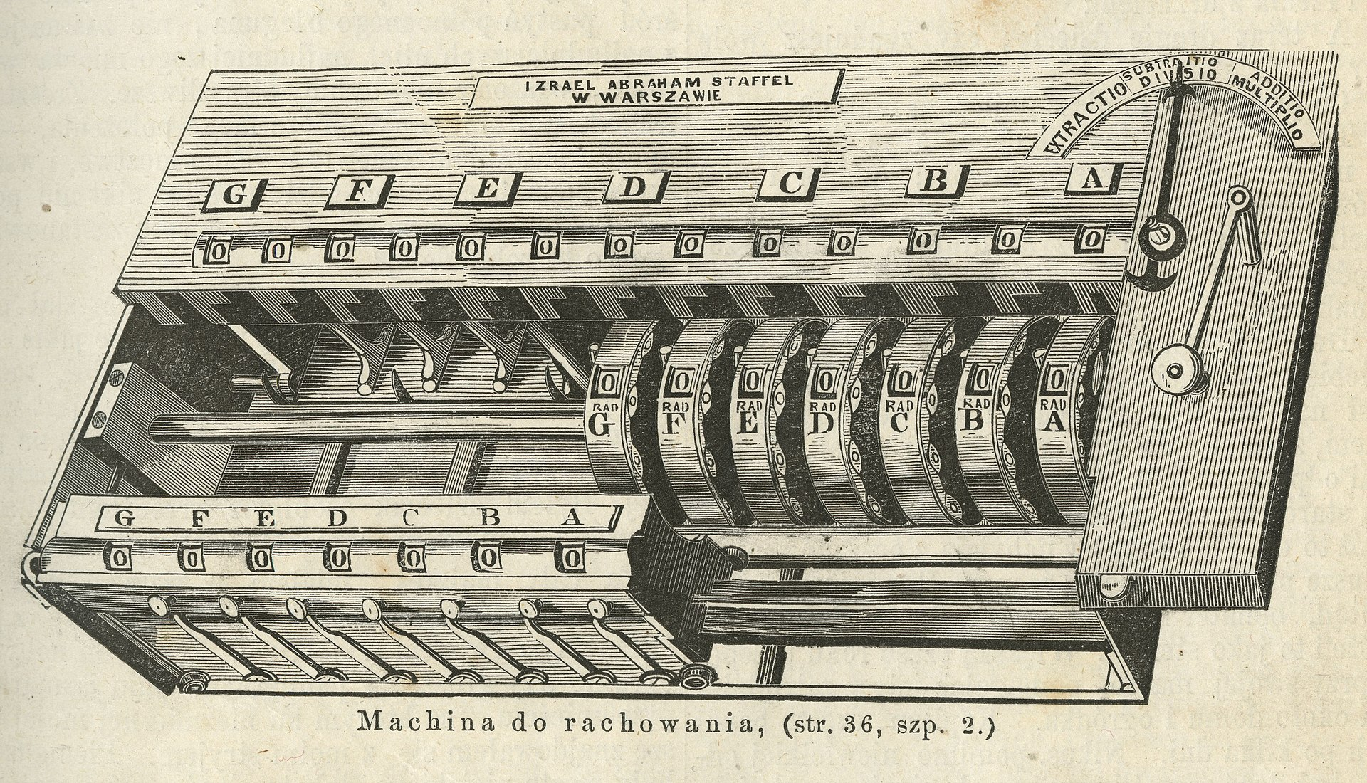
Колесо Лейбница

Slide 6
Описание работы машины
Работа машины основана на простых правилах:
В режиме сложения/умножения поворот рукоятки приводил к увеличению значения в окошках результата на величину, заданную переключателями на валу, и к уменьшению значения в окошках множителя на 1;
В режиме вычитания/деления поворот рукоятки приводил к уменьшению значения в окошках результата на величину, заданную переключателями на валу, и к увеличению значения в окошках множителя на 1.

Slide 7
На машине можно было выполнять цепочку операций без записывания промежуточных результатов. Результат предыдущей операции запоминался в окошках результата и мог быть использован в качестве аргумента последующей операции.
Также помимо сложения, вычитания, умножения и деления машина Штаффеля позволяла вычислять приближенное значение квадратного корня числа. Подробного описания действий, выполняемых в процессе извлечения квадратного корня, не сохранилось, однако для расчета корня был применён дополнительный механизм. В докладе Всемирной выставки в Лондоне 1851 года отмечалось, что операция извлечения корня, хотя и не требовала угадывания цифр результата, занимала много времени.

Slide 8
Вывод
На примере машины Штаффеля мы можем заметить, что вычислительная система – это система, целью которой является лишь упрощение процесса ручных исчислений, она не может полностью заменить человека, так как ей нужен тот, кто будет задавать задачи и следить за процессом.

